Slide 1
Универзитет у Нишу
Електронски факултет
-Faster-Whisper и CTranslate2: анализа перформанси система за аутоматско препознавање говора-
Александар Јовановић, 2120
Курс: Вештачка интелигенција у говорним и аудио технологијама
2026.
Др Јелена Николић
редовни професор
jelena.nikolic@elfak.ni.ac.rs

Slide 2
Садржина презентације
Увод
Теоријске основе
Whisper модел
Faster-Whisper и CTranslate2
Експериментално окружење
Репродукција резултата
Оригинални допринос
Дискусија
Закључак

Slide 3
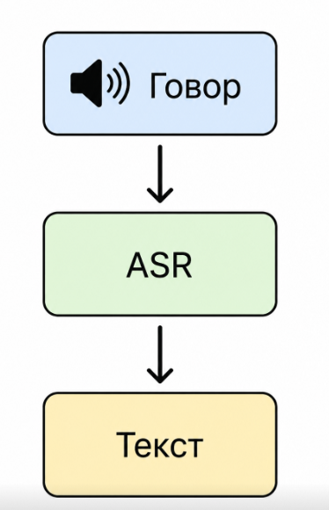
Увод
Аутоматско препознавање говора
говор → текст
једна од најзначајнијих AI технологија
основа савремених говорних интерфејса
Notes:
Аутоматско препознавање говора представља процес конверзије говорног сигнала у текстуални облик.
Последњих година ова област бележи огроман напредак захваљујући дубоким неуронским мрежама и Transformer архитектури.
Данас се ASR системи користе у великом броју комерцијалних и индустријских апликација.

Slide 4
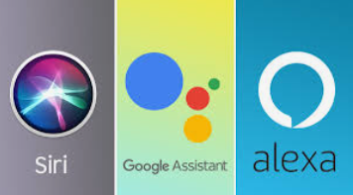
Увод
ПРИМЕНЕ ASR СИСТЕМА
виртуелни асистенти
титловање видео садржаја
транскрипција предавања
call центри
паметни уређаји
Notes:
Системи за препознавање говора данас се користе у великом броју апликација.
Најпознатији примери су виртуелни асистенти као што су Siri, Alexa и Google Assistant.
Поред тога користе се за аутоматско титловање видео материјала, транскрипцију састанака и предавања, као и за анализу разговора у контакт центрима.

Slide 5
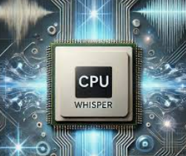
Увод
ПРОБЛЕМ И МОТИВАЦИЈА
брзина инференције
потрошња меморије
реално време
ограничени ресурси
Notes:
Иако Whisper постиже одличне резултате у препознавању говора, његова практична примена може бити ограничена брзином извршавања и меморијским захтевима.
Посебно је проблематично покретање на CPU уређајима и системима ограничених ресурса.
Због тога се јавила потреба за оптимизованим решењем као што је Faster-Whisper.

Slide 6
Увод
ИСТРАЖИВАЧКО ПИТАЊЕ
Колико Faster-Whisper и CTranslate2 убрзавају процес аутоматске транскрипције говора уз очување квалитета препознавања и како различити нивои позадинског шума утичу на тачност система?
Notes:
Ово представља централно истраживачко питање рада.
Одговор на њега добијен је кроз експерименте у којима су анализирани време извршавања, потрошња меморије и WER метрика.

Slide 7
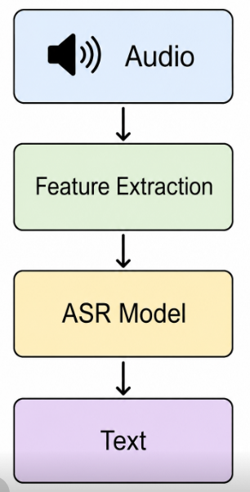
Теоријске основе
ШТА ЈЕ ASR PIPELINE
Audio
↓
Feature Extraction
↓
ASR Model
↓
Text
Notes:
Сваки систем за препознавање говора пролази кроз неколико корака.
Најпре се учитава аудио сигнал.
Затим се из сигнала издвајају карактеристике погодне за неуронску мрежу.
Након тога модел обрађује карактеристике и генерише текстуални излаз.

Slide 8
Теоријске основе
МЕТРИКЕ
WER
CER
RTF
За евалуацију система коришћене су три важне метрике.
WER представља Word Error Rate и показује проценат погрешно препознатих речи.
CER представља Character Error Rate.
RTF означава однос времена транскрипције и трајања аудио сигнала.
У овом раду највећи значај имају WER и време извршавања.

Slide 9
Теоријске основе
WER МЕТРИКА
WER=N/(S+D+I)
S – замене
D – брисања
I – уметања
N – укупан број речи
​
Notes:
WER представља најчешће коришћену метрику у системима за препознавање говора.
Она показује колико се генерисани текст разликује од референтног текста.
Мања вредност WER метрике значи бољи квалитет препознавања.
Вредност 0% означава савршену транскрипцију.

Slide 10
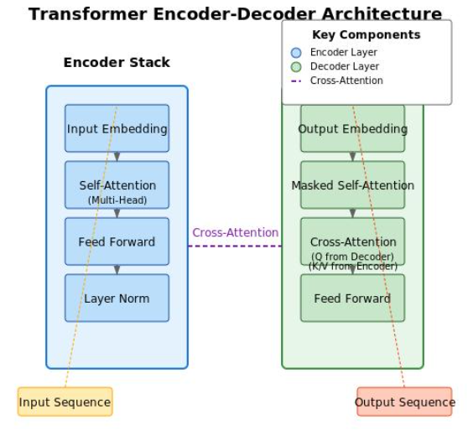
Теоријске основе
TRANSFORMER АРХИТЕКТУРА
Encoder
Decoder
Self-Attention
Positional Encoding
Notes:
Whisper модел је заснован на Transformer архитектури.
Transformer се састоји од encoder и decoder дела.
Кључна компонента је self-attention механизам који омогућава моделу да одреди које су информације у улазном сигналу најважније.
Управо захваљујући Transformer архитектури постигнут је значајан напредак у задацима препознавања и генерисања текста и говора.

Slide 11
Теоријске основе
SELF-ATTENTION МЕХАНИЗАМ
Query (Q)
Key (K)
Value (V)
одређује важност информација
омогућава моделу да сагледа цео контекст
Notes:
Најважнија компонента Transformer архитектуре је Self-Attention механизам.
Основна идеја је да модел приликом обраде једног елемента може истовремено да посматра и све остале елементе у секвенци.
За то користи три матрице:
Query
Key
Value
На основу њих израчунава се колико је сваки део улазног сигнала важан за тренутну обраду.
Управо овај механизам омогућио је велики напредак у задацима обраде текста и говора.

Slide 12
Модели
WHISPER МОДЕЛ
Whisper
OpenAI
end-to-end ASR
multilingual
speech-to-text
speech translation
Notes:
Whisper је модел компаније OpenAI представљен 2022. године.
Представља један од најуспешнијих open-source система за аутоматско препознавање говора.
Модел подржава више десетина језика и може да извршава:
транскрипцију
превођење говора
детекцију језика
Основу система чини Transformer encoder-decoder архитектура.

Slide 13
Модели
ОБРАДА АУДИО СИГНАЛА У WHISPER-У
Audio WAV
↓
Log-Mel Spectrogram
↓
Encoder
↓
Decoder
↓
Text
Notes:
Whisper не користи директно WAV сигнал.
Најпре се аудио претвара у Log-Mel Spectrogram.
Ова репрезентација садржи временске и фреквенцијске информације о говору.
Encoder анализира спектрограм и формира унутрашњу репрезентацију сигнала.
Decoder на основу те репрезентације генерише текст.

Slide 14
Модели
ТРЕНИНГ СКУП
Whisper Training
680.000 сати аудио записа
више језика
weak supervision
интернет извори
Notes:
Један од главних разлога успеха Whisper модела је изузетно велики скуп података.
Модел је обучен на приближно 680 хиљада сати аудио материјала.
Подаци су прикупљани са интернета и покривају велики број језика.
Захваљујући томе Whisper показује добру робусност на различите акценте, шум и услове снимања.

Slide 15
Модели
WHISPER МОДЕЛИ
Модел | Параметри
tiny | 39 M
base | 74 M
small | 244 M
medium | 769 M
large | 1550 M
Notes:
OpenAI је објавио више верзија модела различите величине.
Мањи модели су бржи али мање прецизни.
Већи модели су тачнији али захтевају више меморије и дуже време извршавања.
У овом раду коришћен је base модел за репродукцију, а у оригиналном доприносу анализирани су tiny, base, small и medium модели.

Slide 16
Модели
ПРЕДНОСТИ И ОГРАНИЧЕЊА WHISPER-А
Предности
висока тачност
више језика
робусност
Ограничења
велика меморија
спорија инференција
захтеван за CPU
Notes:
Whisper је веома квалитетан модел за препознавање говора.
Међутим, његов главни недостатак је што захтева релативно велику количину меморије и времена за инференцију.
Посебно се то примећује када се модел извршава на процесору без GPU акцелерације.
Због тога се појављује Faster-Whisper.

Slide 17
Модели
FASTER-WHISPER
Faster-Whisper
SYSTRAN
CTranslate2
оптимизована инференција
Notes:
Faster-Whisper представља реимплементацију Whisper модела коришћењем CTranslate2 библиотеке.
Важно је нагласити да се не ради о новом моделу.
Архитектура и тежине остају исте.
Промењен је начин извршавања како би се добила већа брзина и мања потрошња меморије.

Slide 18
Модели
ШТА ЈЕ CTRANSLATE2?
CTranslate2
inference engine
Transformer оптимизације
CPU и GPU
INT8
FP16
Notes:
CTranslate2 је библиотека намењена брзом извршавању Transformer модела.
Првобитно је развијена за машинско превођење, али се данас користи и за моделе као што су Whisper.
Омогућава оптимизације које значајно смањују меморијску потрошњу и повећавају брзину рада.

Slide 19
Модели
КВАНТИЗАЦИЈА
FP32
↓
FP16
↓
INT8
Notes:
Једна од најважнијих оптимизација је квантизација.
Код класичног Whisper модела тежине се најчешће чувају као FP32 бројеви.
Faster-Whisper омогућава коришћење INT8 представљања.
То значајно смањује меморијске захтеве и убрзава извршавање.
У овом раду коришћен је управо INT8 режим рада.

Slide 20
Модели
WHISPER VS FASTER-WHISPER
Карактеристика | Whisper | Faster
Архитектура | Иста | Иста
Тежине | Исте | Исте
Тачност | Иста | Иста
Брзина | Мања | Већа
RAM | Већи | Мањи
Notes:
Најважнија ствар коју треба запамтити је да Faster-Whisper није нови модел.
Користи исту архитектуру и исте тежине као оригинални Whisper.
Разлика је искључиво у оптимизованом начину извршавања.
Због тога Faster-Whisper може да постигне мању потрошњу меморије и краће време транскрипције уз задржавање истог квалитета препознавања.

Slide 21
Експерименти
ЕКСПЕРИМЕНТАЛНО ОКРУЖЕЊЕ
Хардвер
CPU: AMD Ryzen 5 5600H with Radeon Graphics 3.30 GHz
RAM: 8gb
Windows 10/11
Софтвер
Python
Whisper
Faster-Whisper
CTranslate2
Notes:
Пре почетка експеримената било је неопходно дефинисати окружење у ком су тестови извршавани.
Сви експерименти реализовани су на истом рачунару како би резултати били упоредиви.
Коришћени су оригинални Whisper модел и Faster-Whisper имплементација заснована на CTranslate2 библиотеци.
Сви тестови су покретани на CPU уређају.

Slide 22
Експерименти
АУДИО СКУП ПОДАТАКА
Фајл | Трајање
govor10.wav | 11.06 s
govor30.wav | 24.89 s
govor60.wav | 66.65 s
Notes:
За експерименте коришћена су три аудио записа различите дужине.
Ово је омогућило анализу понашања система при различитим дужинама аудио сигнала.
Сви записи су генерисани Matcha-TTS системом и садрже јасан енглески говор без шума.

Slide 23
Експеримент 1
ORIGINAL WHISPER
Аудио | Трајање | Време
govor10 | 11.06 | 2.35
govor30 | 24.89 | 2.50
govor60 | 66.65 | 6.53
Notes:
У првом експерименту коришћена је оригинална OpenAI Whisper имплементација.
Модел base транскрибовао је сва три аудио записа.
Може се приметити да време транскрипције расте са повећањем дужине сигнала.
Најкраћи сигнал обрађен је за 2.35 секунди, док је најдужи захтевао 6.53 секунде.

Slide 24
Експеримент 1
АНАЛИЗА ORIGINAL WHISPER
Запажања
✅ успешна транскрипција
✅ стабилан рад
✅ време расте са дужином сигнала
Notes:
Оригинални Whisper успешно је транскрибовао све тестиране сигнале.
Није било грешака приликом извршавања.
Ови резултати представљају референтну основу за поређење са Faster-Whisper системом.

Slide 25
Експеримент 2
КВАНТИЗАЦИЈА
Аудио | Трајање | Време
govor10 | 11.06 | 1.20
govor30 | 24.89 | 1.58
govor60 | 66.65 | 4.90
Notes:
У другом експерименту исти аудио записи обрађени су Faster-Whisper имплементацијом.
Коришћен је исти модел base како би поређење било фер.
Већ на овом слајду може се приметити да су времена извршавања мања него код оригиналног Whisper система.

Slide 26
Експеримент 2
АНАЛИЗА FASTER-WHISPER
Запажања
✅ бржа транскрипција
✅ исти модел
✅ INT8 квантизација
Notes:
Важно је нагласити да Faster-Whisper не користи другачији модел.
Архитектура и тежине су идентичне.
Разлика је у оптимизованом начину извршавања преко CTranslate2 механизма.

Slide 27
Експеримент 3
ПОРЕЂЕЊЕ ВРЕМЕНА
Аудио | Whisper | Faster
govor10 | 2.35 | 1.20
govor30 | 2.50 | 1.58
govor60 | 6.53 | 4.90
Notes:
У овом експерименту директно су упоређена времена извршавања.
За све аудио записе Faster-Whisper је био бржи.
Највеће убрзање добијено је код најкраћег сигнала.

Slide 28
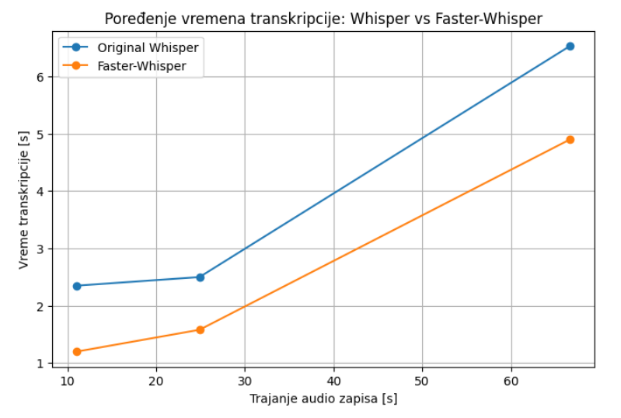
Експеримент 3
ГРАФИК ВРЕМЕНА
Notes:
На графику се јасно види да је Faster-Whisper крива испод оригиналног Whisper-а за све аудио записе.
То значи да је време транскрипције мање у свим тестираним случајевима.
Добијено убрзање кретало се од приближно 1.33 до 1.96 пута.

Slide 29
Експеримент 4
RAM ПОТРОШЊА
Модел | RAM
Whisper | 422.80 MB
Faster | 113.64 MB
Notes:
Поред брзине, анализирана је и потрошња меморије.
Ово је важан параметар јер многи системи немају довољно ресурса за велике моделе.
Резултати показују огромну предност Faster-Whisper имплементације.

Slide 30
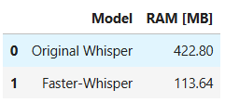
Експеримент 4
RAM АНАЛИЗА
73% мања потрошња меморије
Notes:
Једна од најважнијих оптимизација је квантизација.
Код класичног Whisper модела тежине се најчешће чувају као FP32 бројеви.
Faster-Whisper омогућава коришћење INT8 представљања.
То значајно смањује меморијске захтеве и убрзава извршавање.
У овом раду коришћен је управо INT8 режим рада.

Slide 31
Експеримент 5
КВАЛИТЕТ ТРАНСКРИПЦИЈЕ (WER)
Табела 5
Модел WER [%]
Whisper 3.70
Faster-Whisper 3.70
Notes:
Последњи експеримент репродукције односи се на квалитет транскрипције.
За процену квалитета коришћена је WER метрика.
Оригинални Whisper и Faster-Whisper постигли су идентичан резултат од 3.70%.
Ово је веома важан резултат јер показује да Faster-Whisper не жртвује тачност ради већих перформанси.

Slide 32
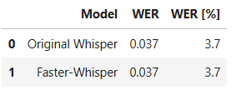
Експеримент 5
WER табела
Notes:
У табели се види да оба система имају идентичну WER вредност.
То значи да су разлике између система искључиво у брзини и потрошњи меморије.
Квалитет транскрипције остаје исти.

Slide 33
Експерименти
РЕПРОДУКЦИЈА – ЗАКЉУЧАК
Репродуковани резултати
✅ Faster-Whisper бржи
✅ Faster-Whisper троши мање RAM-а
✅ исти WER
Notes:
На основу свих репродукованих експеримената може се закључити да Faster-Whisper оправдава тврдње наведене у документацији.
Постигнуто је значајно смањење времена извршавања и меморијске потрошње без губитка квалитета препознавања.
Овим је завршен део рада који се односи на репродукцију.
У наставку приказујем оригинални допринос.

Slide 34
Допринос
ОРИГИНАЛНИ ДОПРИНОС
Три додатна експеримента
tiny/base/small/medium
утицај шума
српски vs енглески
Notes:
Како бих проширио анализу Faster-Whisper система, реализовао сам три додатна експеримента који нису били део основне репродукције.
Циљ је био да се испита утицај величине модела, присуства шума и језика на квалитет транскрипције.

Slide 35
Допринос 1
ВЕЛИЧИНА МОДЕЛА
Модел | Време | WER
tiny | 5.11 | 9.93
base | 6.60 | 9.22
small | 15.52 | 7.09
medium | 42.00 | 7.09
Notes:
У првом доприносу анализиране су четири величине Faster-Whisper модела.
За сваки модел измерено је време извршавања и израчуната WER вредност.
Циљ је био да се утврди који модел представља најбољи компромис између брзине и тачности.

Slide 36
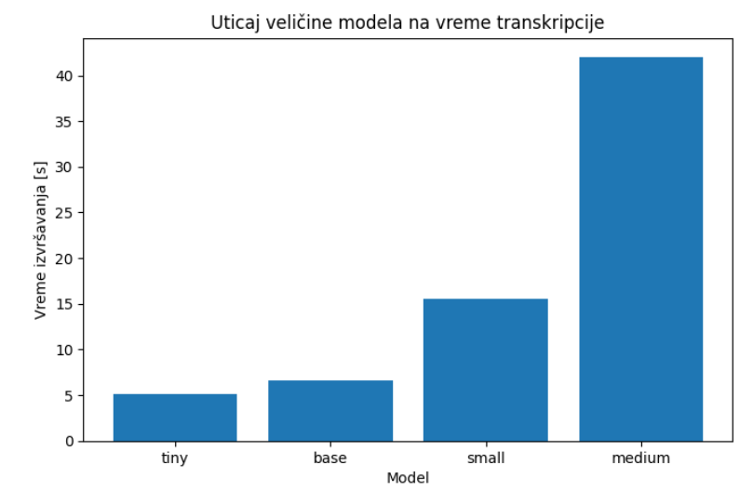
Допринос 1
ГРАФИК ВРЕМЕНА
Notes:
На графику се види да време извршавања нагло расте са величином модела.
Tiny модел је најбржи.
Medium модел је најспорији.
Разлика између њих је већа од осам пута.

Slide 37
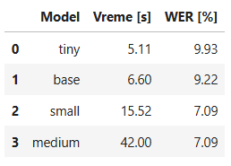
Допринос 1
Табела WER
Notes:
Овде се види супротан тренд.
Повећање величине модела смањује WER.
Tiny модел има највећу грешку.
Small и medium имају најбоље резултате.
Међутим, medium није побољшао WER у односу на small.
Због тога се small показао као најбољи компромис.

Slide 38
Допринос 2
УТИЦАЈ ШУМА
Табела са SNR вредностима
Скраћена верзија
SNR | Бели | Pink
-15 | 100 | 100
-10 | 92.59 | 37.04
-5 | 7.41 | 3.70
0 | 0 | 3.70
Notes:
Други допринос односи се на анализу отпорности модела на шум.
На аудио сигнал додавани су бели и pink шум различитих интензитета.
За сваки случај израчуната је WER вредност.

Slide 39
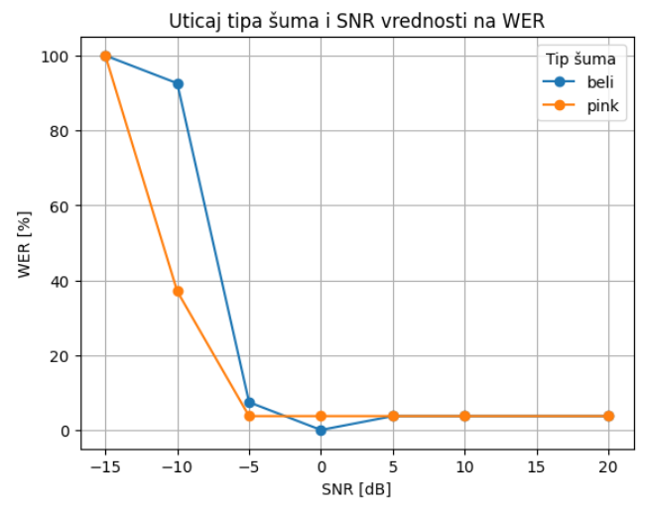
Допринос 2
ГРАФИК ШУМА
Notes:
Ово је један од најзанимљивијих резултата рада.
Види се да је модел веома отпоран на умерене нивое шума.
До вредности од око -5 dB резултати остају веома добри.
Након тога долази до наглог повећања WER вредности.
Такође се види да је бели шум много деструктивнији од pink шума.

Slide 40
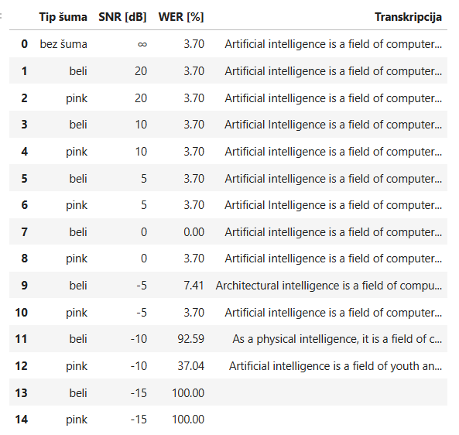
Допринос 2
ЗАКЉУЧАК ШУМА
Запажања
✅ отпоран на умерен шум
✅ pink мање штетан
✅ бели шум најгори
Notes:
Резултати показују да Faster-Whisper може поуздано радити у реалним условима где постоји одређени ниво позадинског шума.
Међутим, при веома ниским SNR вредностима долази до значајног погоршања транскрипције.

Slide 41
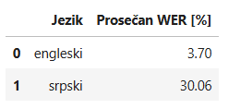
Допринос 3
СРПСКИ VS ЕНГЛЕСКИ
Језик | WER
Енглески | 3.70
Српски | 30.06
Notes:
Последњи допринос односи се на поређење енглеског и српског језика.
За оба аудио записа био је познат референтни текст.
Након транскрипције израчуната је WER метрика

Slide 42
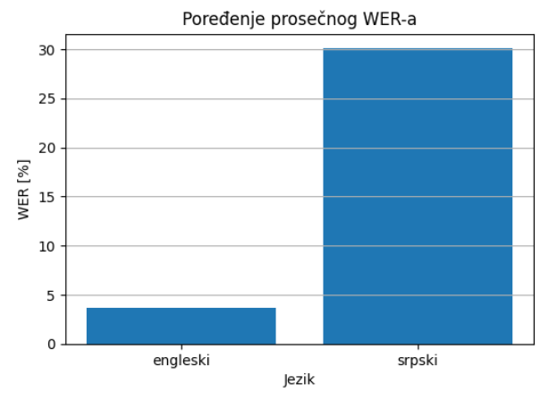
Допринос 3
ГРАФИК ЈЕЗИКА
Notes:
Резултати показују огромну разлику.
За енглески говор модел је остварио савршен резултат.
За српски говор добијен је WER од 33.33%.
То показује да језик значајно утиче на квалитет препознавања.

Slide 43
Дискусија
ДИСКУСИЈА
Најважнији налази
најбржи модел → tiny
најбољи WER → small/medium
INT8 побољшава перформансе
шум погоршава резултате
српски тежи за препознавање
Notes:
Овде су сумирани сви резултати рада.
Најбржи модел био је tiny.
Најбољи однос брзине и квалитета показао је small.
INT8 квантизација омогућила је мању потрошњу меморије и већу брзину.
Шум и језик показали су се као најважнији фактори који утичу на квалитет транскрипције.

Slide 44
Дискусија
ОДГОВОР НА ИСТРАЖИВАЧКО ПИТАЊЕ
Faster-Whisper је до 1.96× бржи од оригиналног Whisper-а и користи приближно 73% мање RAM меморије уз исти WER резултат.
Notes:
Ово је директан одговор на истраживачко питање постављено на почетку рада.
Експерименти су показали да Faster-Whisper значајно убрзава транскрипцију и смањује меморијске захтеве без губитка тачности.

Slide 45
ЗАКЉУЧАК
Faster-Whisper успешно репродукован
бржи од оригиналног Whisper-а
мања RAM потрошња
исти квалитет транскрипције
отпоран на умерен шум
Notes:
На основу свих експеримената може се закључити да Faster-Whisper представља ефикаснију имплементацију Whisper модела.
Постиже боље перформансе уз задржавање квалитета препознавања.
Додатни експерименти показали су како величина модела, шум и језик утичу на резултате.

Slide 46
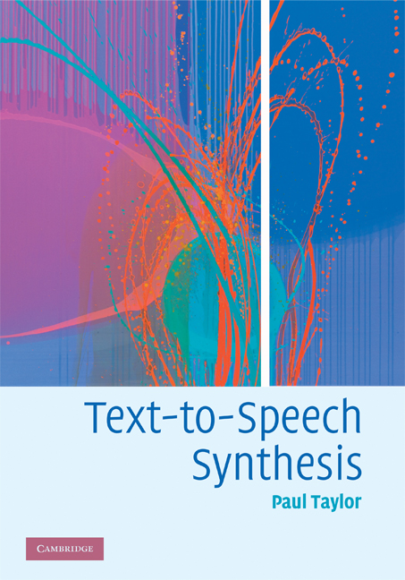
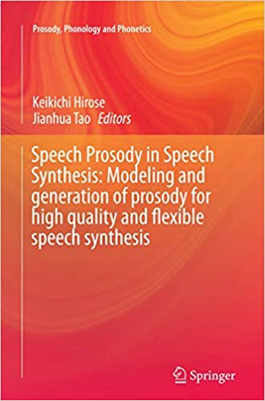
Литература
[1]A. Radford et al., Robust Speech Recognition via Large-Scale Weak Supervision, ICML, 2023.
(Whisper рад — коришћен за архитектуру, тренинг скуп, моделе и теорију.)
[2]SYSTRAN Team, Faster-Whisper GitHub Repository.
(Главни репозиторијум)
[3]SYSTRAN Team, CTranslate2 Documentation.
(За објашњење CTranslate2 и оптимизација)
[4]A. Vaswani et al., Attention Is All You Need, NeurIPS, 2017.
(Transformer архитектура у теоријском делу.)
[5]R. Krishnamoorthi, Quantizing Deep Convolutional Networks for Efficient Inference, 2018.
(Коришћен за део о INT8 квантизацији.)

Slide 47
Литература - линкови
https://github.com/openai/whisper
https://github.com/SYSTRAN/faster-whisper
https://opennmt.net/CTranslate2
https://proceedings.mlr.press/v202/radford23a.html
https://arxiv.org/abs/1706.03762
https://arxiv.org/abs/1806.08342
https://openaccess.thecvf.com/content_cvpr_2018/html/Jacob_Quantization_and_Training_CVPR_2018_paper.html
https://github.com/jitsi/jiwer

Slide 48


